Slide 1
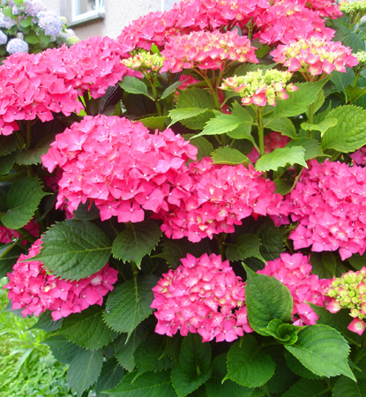
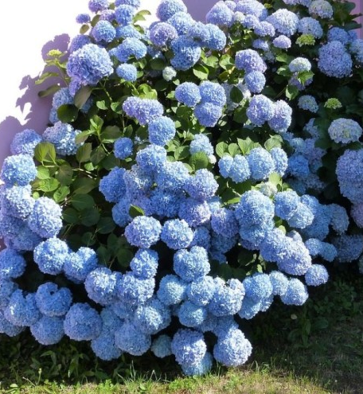
Notes:
Pa si za začetek oglejmo ti dve sliki. Ali je to ista rastlina ali sta dve različni? V čem je razlika? Zakaj mislite, da je tako? Kaj je krivo?
Ta rastlina je hortenzija. Barva cvetov je odvisna od tega, kako kisla oziroma bazična je zemlja, kjer rastlina raste. Roza cvetovi uspevajo v bazični zemlji, modri pa v kisli. Zato bi lahko hortenzijo uporabljali tudi kot pokazatelja kislosti oziroma bazičnosti prsti.

Slide 2
INDIKATORJI IN pH LESTVICA

Slide 3

Kaj so indikatorji?
Latinsko indicare – pokazati, prikazati
Indikatorji so barvila, ki spreminjajo barvo v odvisnosti od kislosti oziroma bazičnosti raztopin.
Notes:
Indikator izhaja iz latinske besede indicare in pomeni pokazati, prikazati
Indikatorji so barvila, ki spreminjajo barvo v odvisnosti od kislosti oziroma bazičnosti raztopin.
Spoznali bomo nekaj indikatorjev, ki jih največkrat uporabljamo.

Slide 4
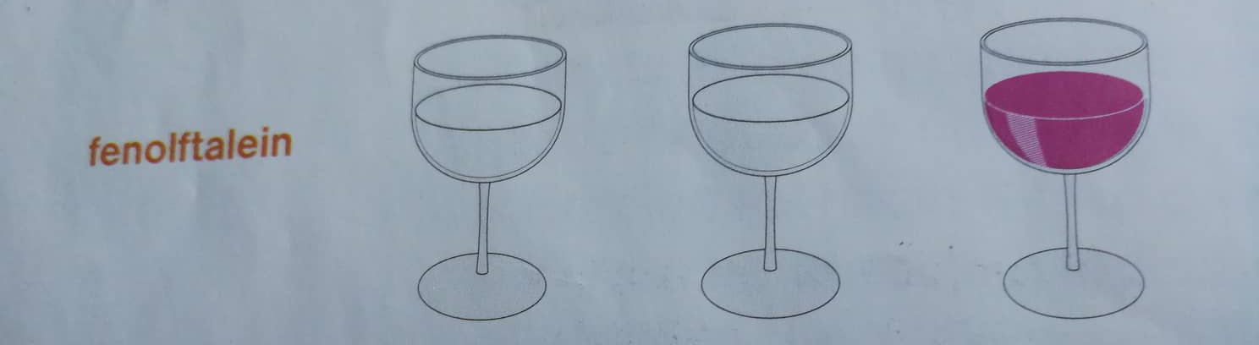
Vrste indikatorjev
LAKMUS
FENOLFTALEIN
Lakmus je indikator, ki spremeni barvo v vodnih raztopinah kislin in baz.
Poznamo rdeč in moder lakmusov papir.
OBARVANJE → glej delovni list
KISLO NEVTRALNO BAZIČNO
Notes:
Prvi je lakmus. Lakmus je indikator, ki spremeni barvo v vodnih raztopinah kislin in baz. Poznamo rdeč in moder lakmusov papir. Kako se kje obarva bomo spoznali kasneje iz eksperimenta.
Potem je tu še fenolftalein, ki se uporablja v kemijskem laboratoriju, saj se nahaja v tekočem stanju. (ga pokažeš). Pogledamo sliko, kako se obarva fenolftalein. Vidimo, da ga ne moremo uporabljati za določevanje kislih in nevtralnih vodnih raztopin.
Doma lahko tudi preizkusite, ali so snovi kisle, bazične ali nevtralne. Postopek, kako se to naredi, imamo v učbeniku na strani 9. če vas bo zanimalo, si preberite. Lahko pa pogledamo, kako se nekatere stvari od doma obarvajo z indikatorjem rdečega zelja.

Slide 5
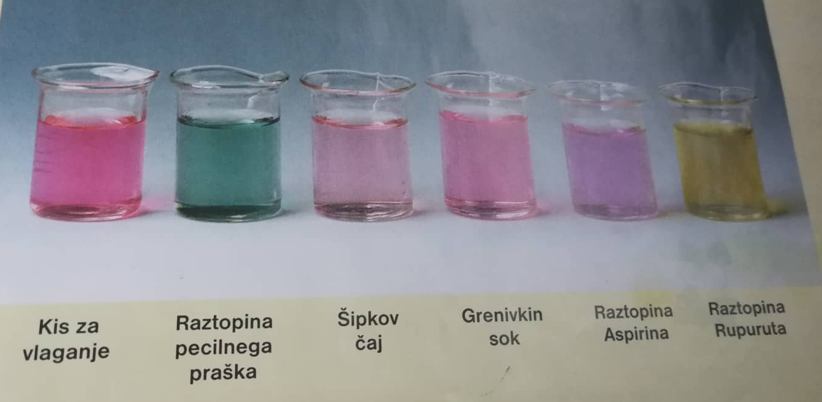
Vrste indikatorjev
RDEČE ZELJE

Slide 6
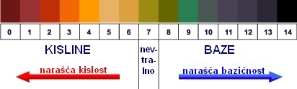
pH lestvica
pH lestvica je številčna lestvica, ki nam opredeli, kako kisla oziroma kako bazična je raztopina.
Notes:
Z indikatorji pa ne moremo ugotoviti, koliko so snovi kisle ali bazične. Zato moramo uporabiti pH lestvico.
pH lestvica je številčna lestvica, ki nam opredeli, kako kisla oziroma kako bazična je raztopina.
Raztopine, ki so manjše od 7, so kisle, tiste, ki imajo pH = 7, so nevtralne, tiste, ki pa imajo pH > 7, pa so bazične.

Slide 7
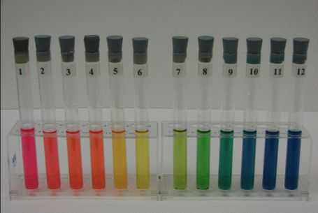
Univerzalni indikatorski papir
Univerzalni indikator je mešanica barvil, vsako barvilo spremeni barvo pri točno določeni pH vrednosti.
Notes:
Za določitev pH vrednosti uporabljamo univerzalni indikatorski papir.
Univerzalni indikatorski papir je mešanica barvil, vsako barvilo spremeni barvo pri točno določeni pH vrednosti.

